Slide 1
安卓实训大作业
小组成员：刘逸 张昊

Slide 2
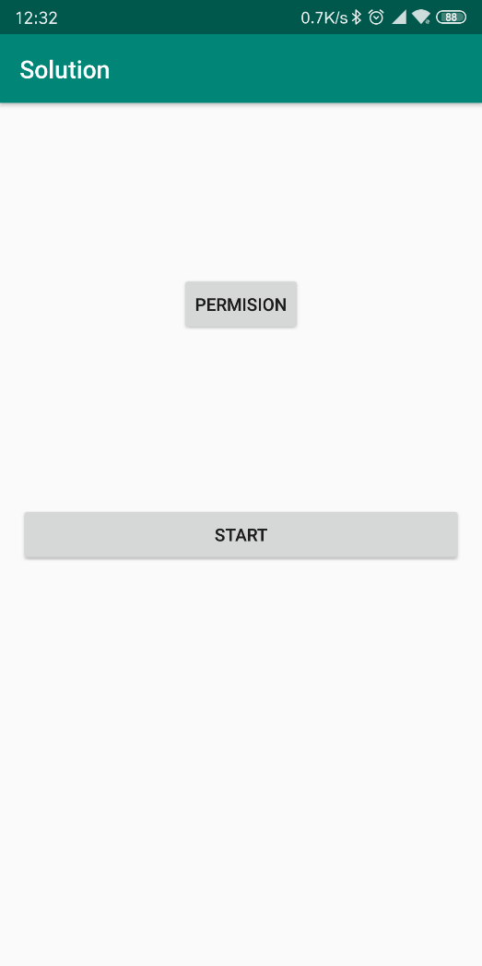
目前效果截图：主界面

Slide 3
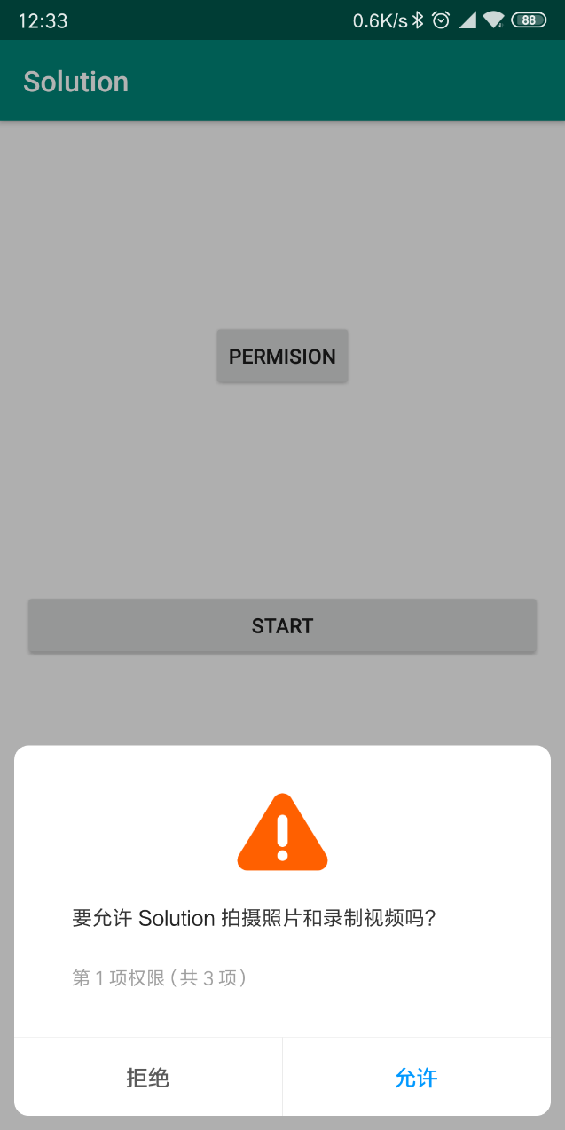
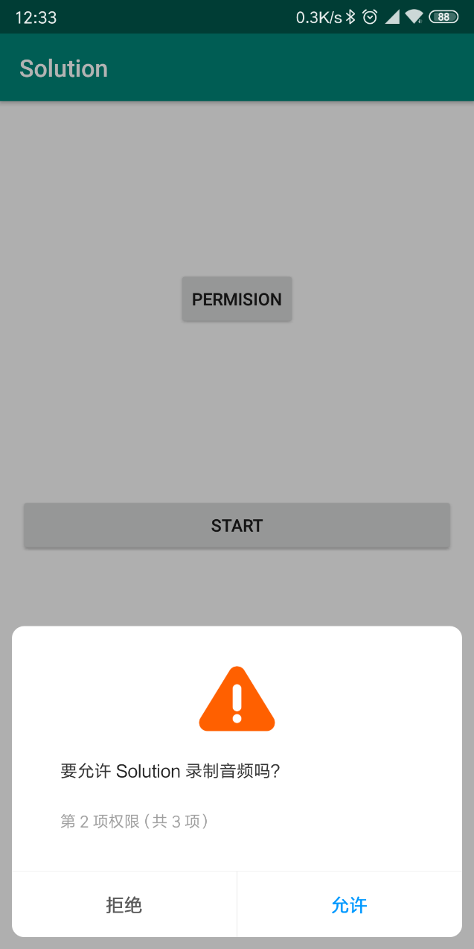
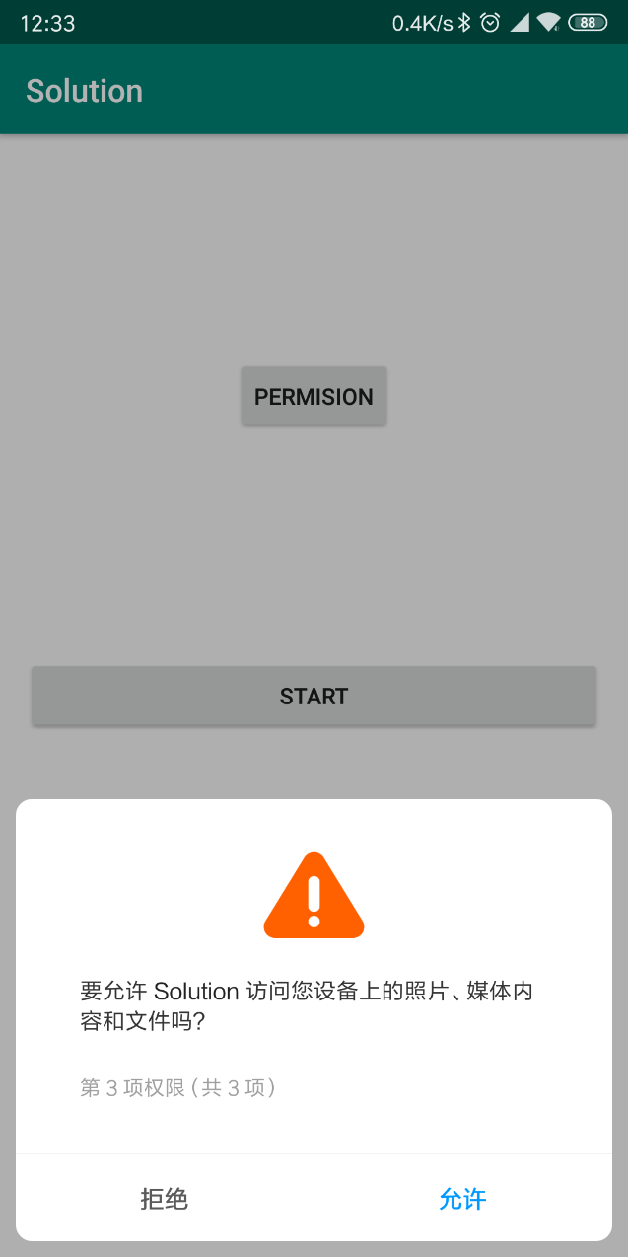
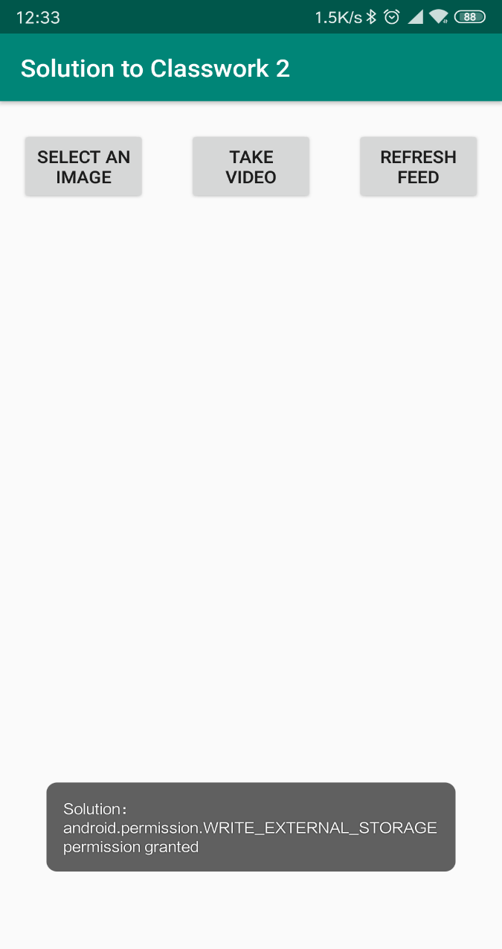
目前效果截图：请求权限

Slide 4
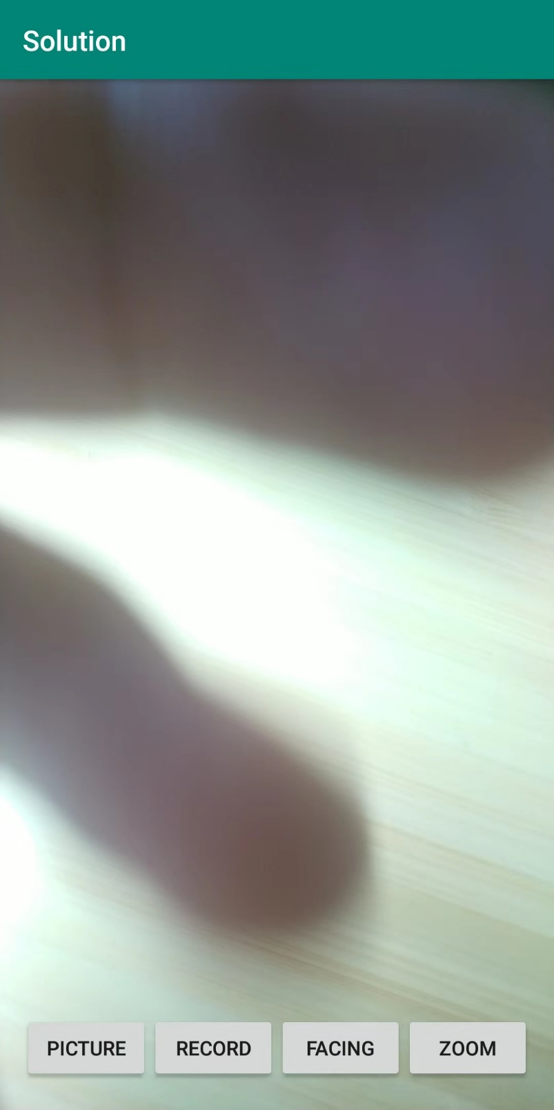
目前效果截图：相机

Slide 5
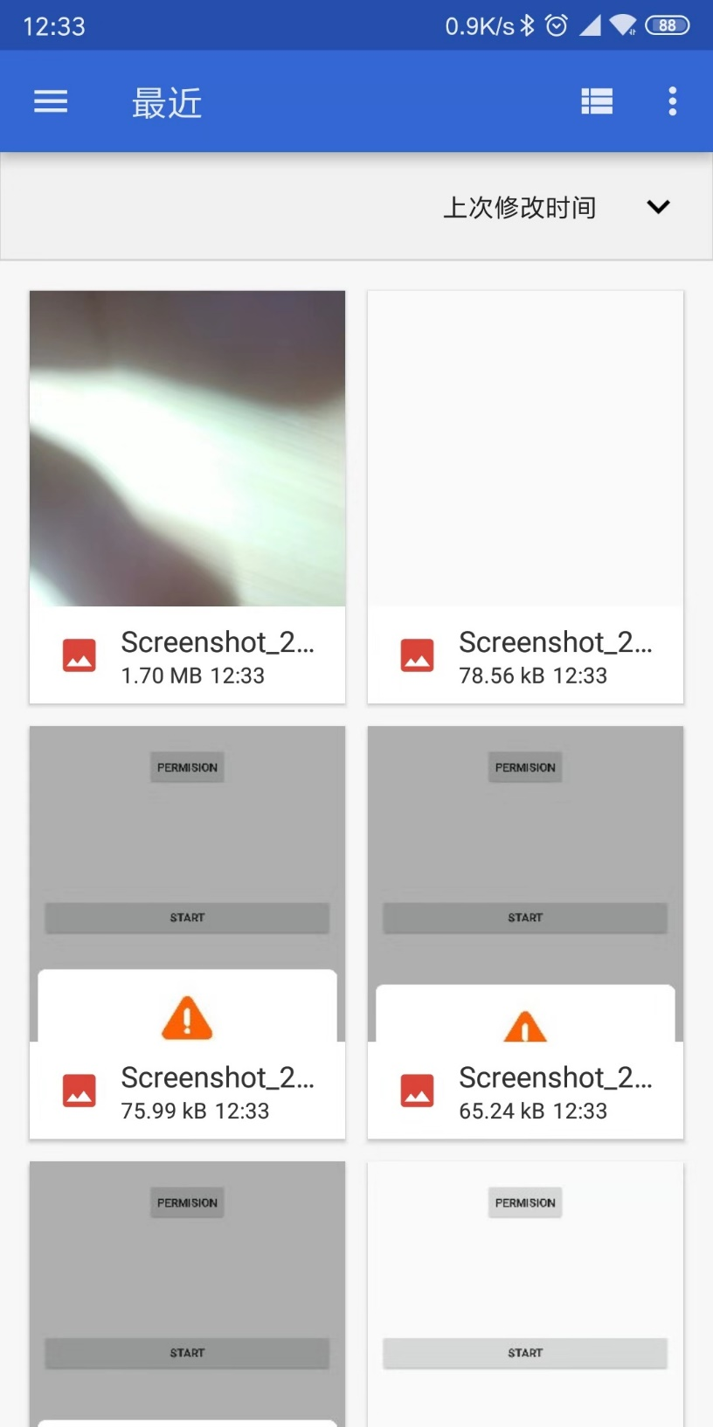
目前效果截图：相册

Slide 6
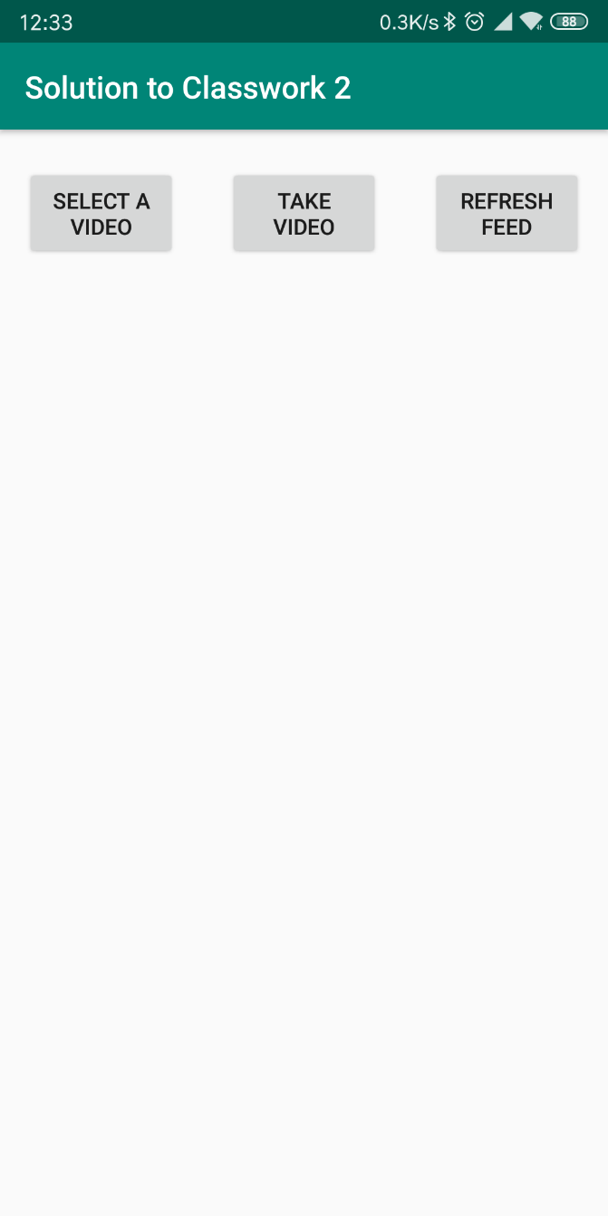
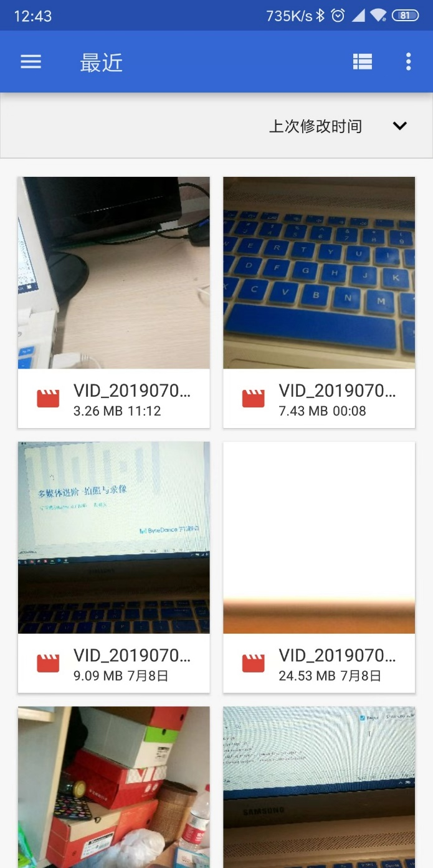
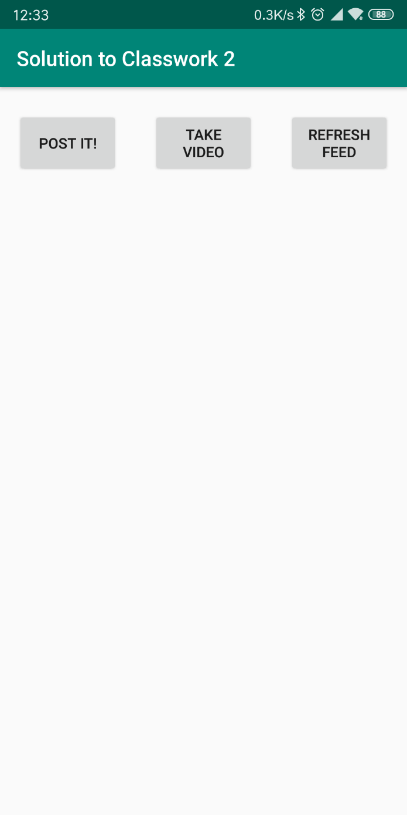
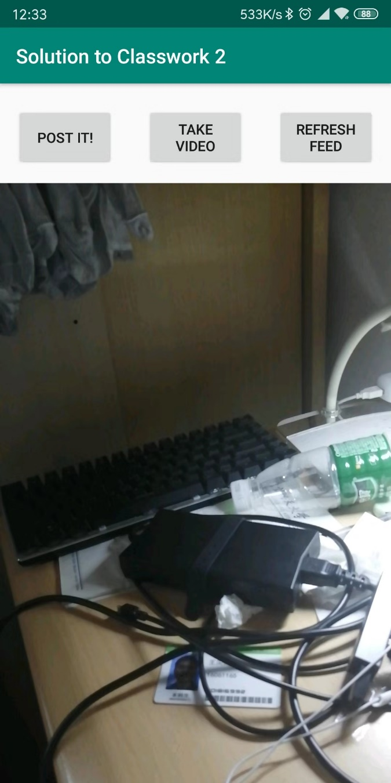
目前效果截图：POST

Slide 7
遇到的困难
1、get API中的video_url 并使用的方法没有掌握。
2、关于RecyclerView的item点击事件没有完成，主要是对于RecyclerView的使用不熟悉的，没有明白完整过程中的每个环节。
3、对于Activity之间的跳转不熟悉。
4、java基础比较薄弱。
5、在结合minidouyin和camero的过程中，我首先遇到了level不符合的情况，我将v->的形式都修改了才成功运行
6、在打开customactivity界面时，遇到了点不进去的情况，申请了相机权限才成功

